Slide 1



Mass Transfer with Reaction
Computational Fluid Dynamics - Ansys Fluent
Dosen Pengampu:
Prof. Ir. Muslikhin Hidayat, S.T., M.T., Ph.D., IPU.
Maulana Gilar Nugraha, S.T., M.Eng., Ph.D
Disusun oleh:
Sebastian Binsar Pangaribuan (21/477842/TK/52635)
Liska Dewi Muktiarani (21/477837/TK/52633)
www.ugm.ac.id
Locally Rooted, Globally Respected

Slide 2
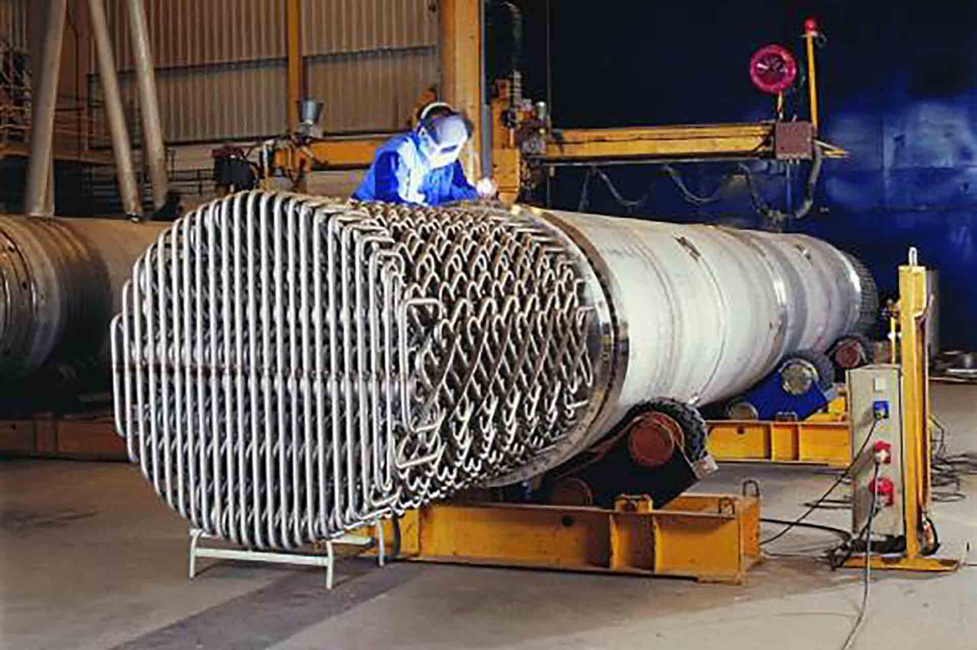
Latar Belakang dan Urgensi Simulasi
Dalam industri kimia, reaktor merupakan salah satu komponen penting dalam proses penghasilan suatu bahan kimia. Sebelum melakukan scale-up sebuah reaksi kimia, proses eksperimen dalam skala lab biasanya dilakukan untuk memahami perilaku suatu reaksi.

Slide 3
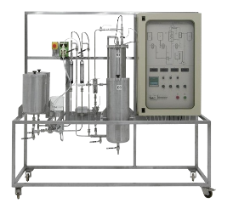
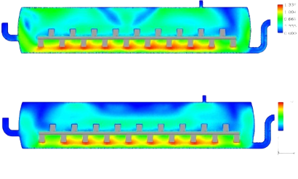
Latar Belakang dan Urgensi Simulasi
Eskperimen seringkali dilakukan beberapa kali untuk memahami faktor-faktor yang dapat memengaruhi suatu reaksi. Hal ini tentunya akan memakan waktu dan biaya yang besar. Oleh karena itu, simulasi menjadi opsi yang menarik untuk dilakukan karena relatif cost-saving dan cepat.

Slide 4
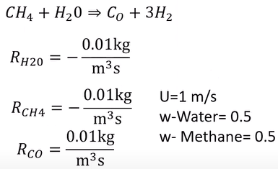
Kondisi Operasi
Reaksi:
Simulasi ingin dilakukan terhadap reaksi steam reforming untuk menghasilkan hidrogen dari metana. Reaksi dilakukan di sebuah reaktor PFR. Metana dan uap air dengan perbandingan mol 1:1 dimasukkan ke dalam reaktor dengan laju alir 1 m/s. Dalam simulasi ini, diasumsikan bahwa source term pada masing-masing spesi bersifat konstan.
Reaksi mengikuti spesifikasi berikut:
Laju alir feed masuk
Fraksi mol air dan metana

Slide 5
Penjelasan Kasus dan Kondisi Operasi
Kondisi Operasi:
1. Reaksi dijalankan dalam kondisi isothermal dan adiabatis
2. Reaksi berjalan secara steady-state
3. Transfer massa hanya terjadi secara konveksi ke sumbu x (aksial)
4. Kondisi no-slip berlaku, sehingga terdapat gradien konsentrasi ke arah x dan y
Asumsi:
Persamaan mass flux A (Fogler, 2016):
Dengan,

Slide 6
Penjelasan Kasus dan Kondisi Operasi
Keterangan:
C_{A} = konsentrasi A dalam fluida
v = laju alir rata-rata massa (untuk semua komponen)
De = koefisien difusivitas equivalent
Flux transfer massa didominasi oleh bulk motion pada kasus ini, sebab kecepatan alir reaksi lebih mempengaruhi dibandingkan transfer massa secara difusi sehingga flux difusi dapat diabaikan dan persamaan mass flux menjadi:
W_{A} = C_{A} ⨉ v

Slide 7
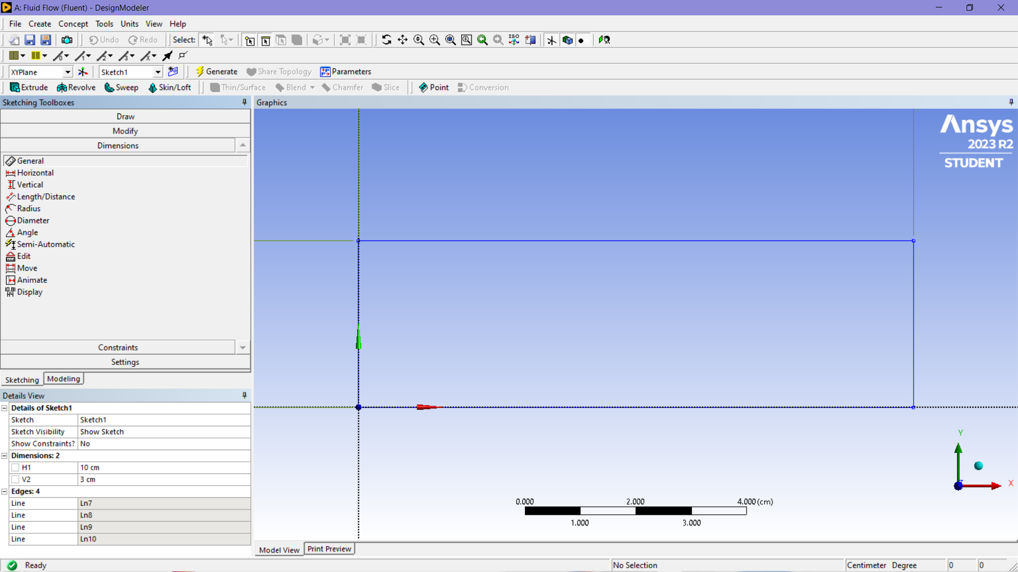
Pembuatan Geometri
Pilih plane yang akan digunakan (XY plane).
Ubah unit dimensi panjang menjadi cm.
Select rectangle di geometry pada menu sketching.
Sesuaikan ukuran dari sketch dengan tools pada dimension (H1 (length) = 10 cm ; V2 (wide) = 3 cm). Generate.

Slide 8
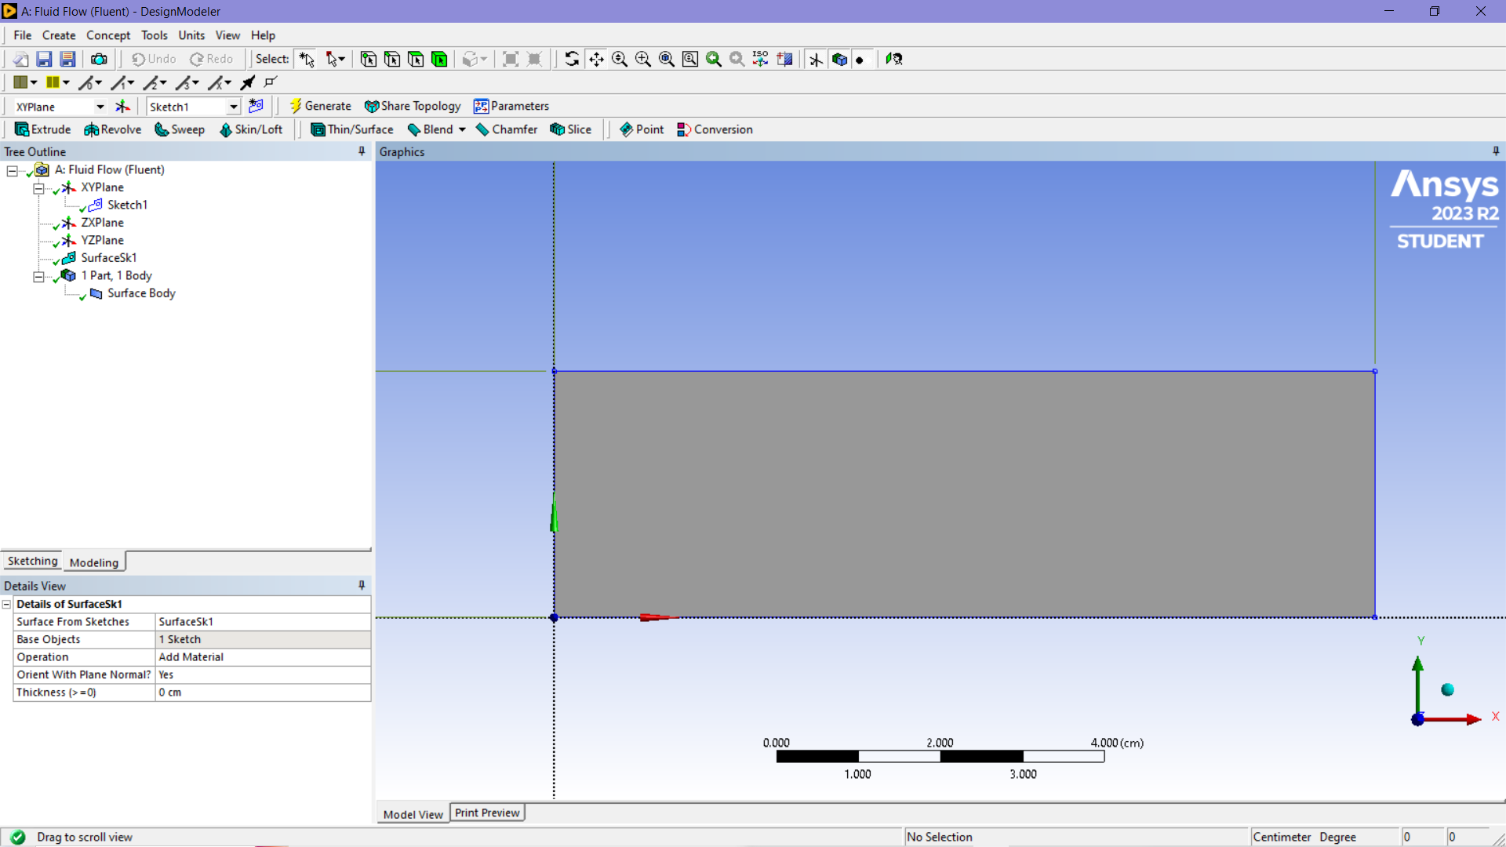
Pembuatan Geometri
Pada menu Concept pilih Surface from Sketches.
Apply Sketch 1 sebagai base objects. Generate.

Slide 9
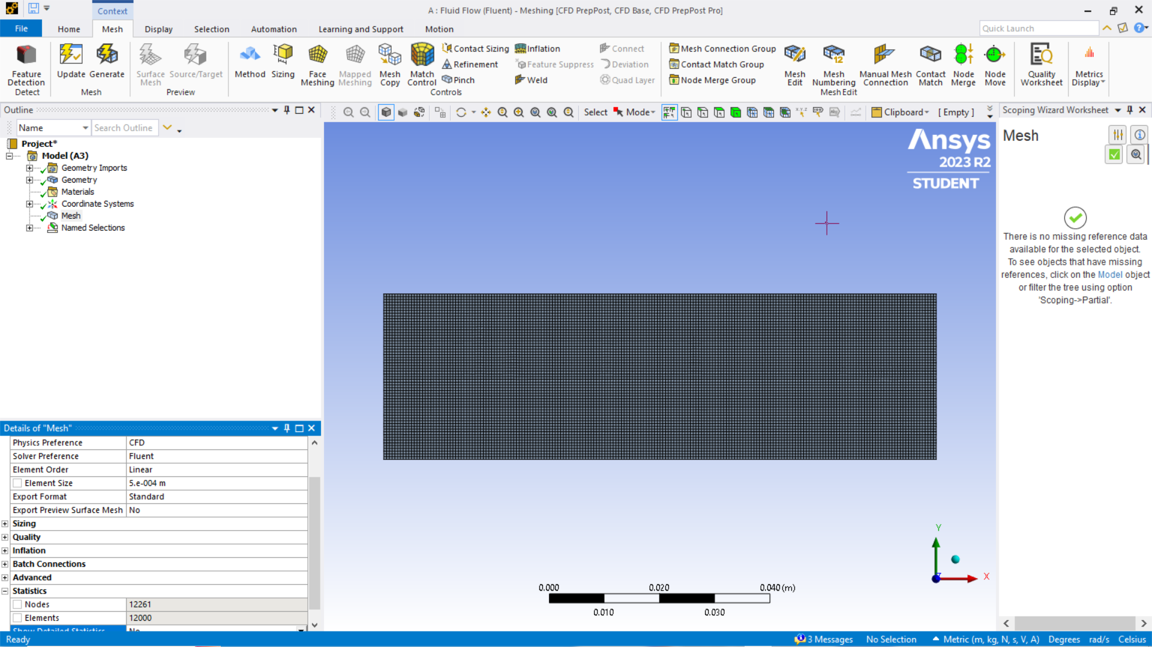
Meshing
Select Mesh lalu ubah element size menjadi 0.0005 m. Generate.
Create Named Selections untuk Inlet dan Outlet pada geometri dengan menggunakan tools select edge.

Slide 10
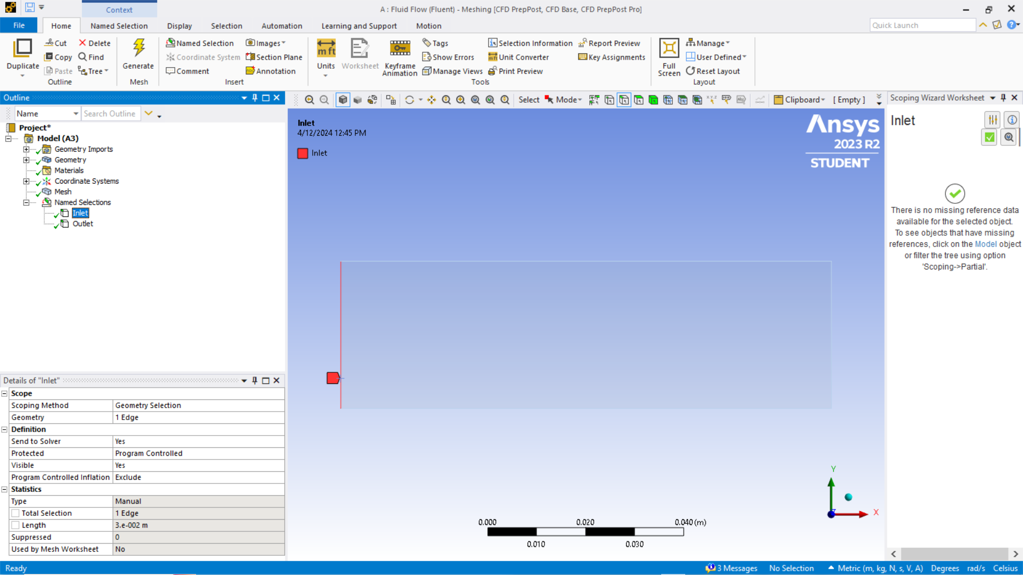

Meshing
Inlet
Outlet

Slide 11
Meshing
Select Mesh lalu ubah element size menjadi 0.0005 m. Generate.
Create Named Selections untuk Inlet dan Outlet pada geometri.

Slide 12
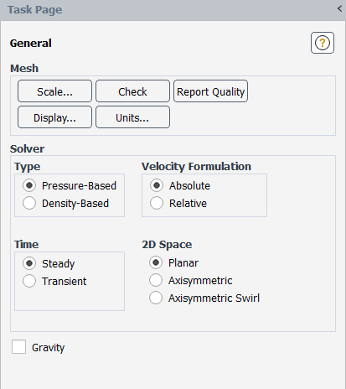
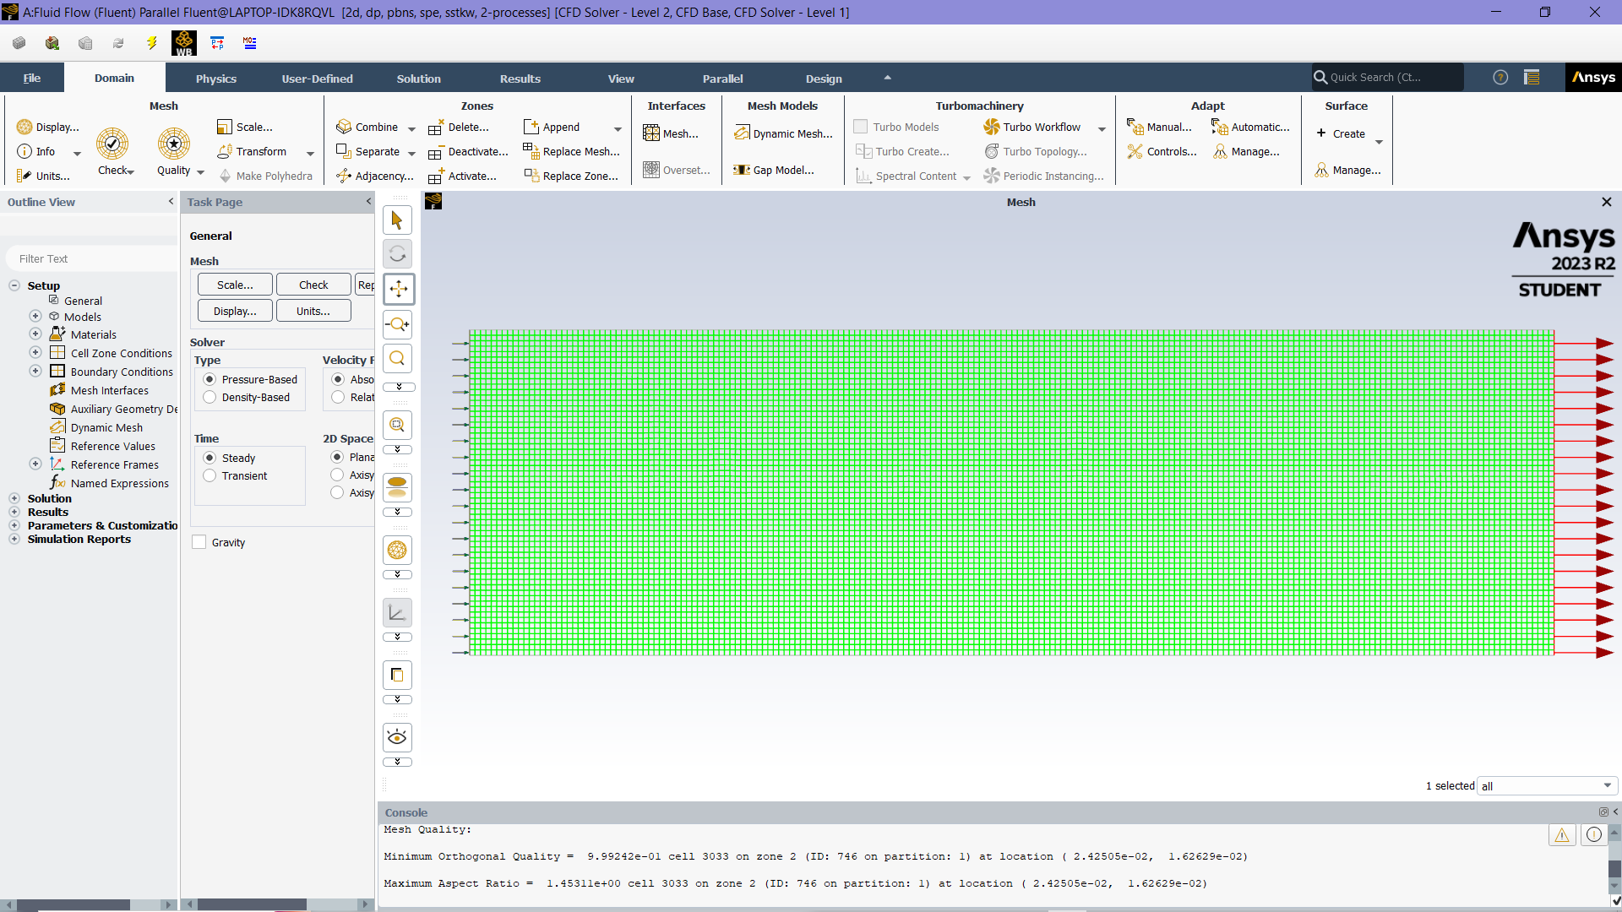
Set Up: General
Setting solver yang akan digunakan.
Tipe Solver pressure-based
Velocity formulation Solver absolute
Pilih Steady pada Time Solver
Pilih Planar pada 2D Space
Pastikan pada console geometry terlihat panah biru (Inlet) dan panah merah (Outlet).

Slide 13
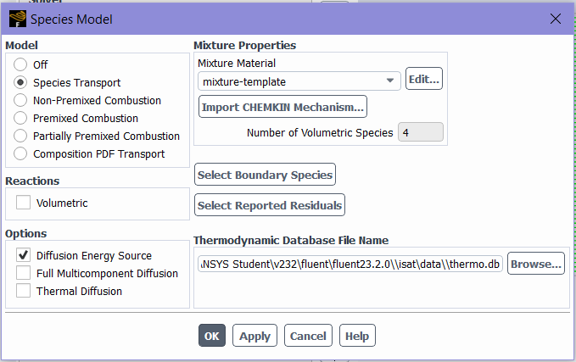
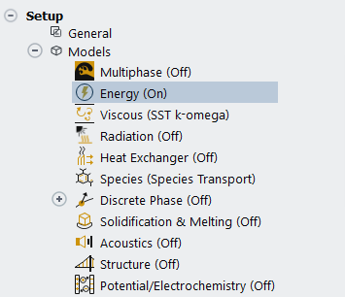
Set Up: Models
Aktifkan opsi energy equation pada Energy.
Setting Species Model menjadi Species Transport
Notes:
Shear stress transport

Slide 14
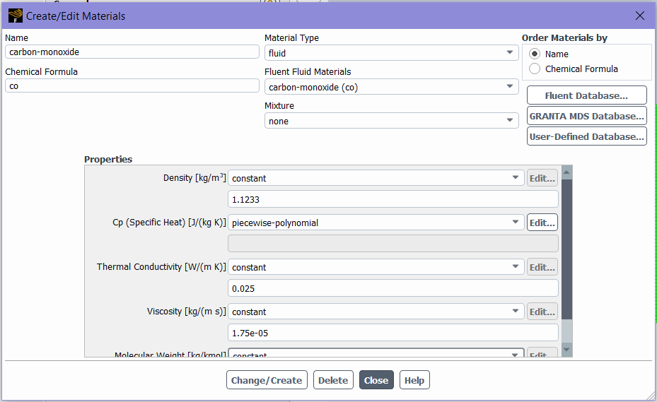
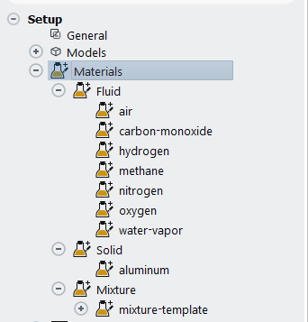
Set Up: Materials
Tambahkan materials untuk fase fluid berupa Carbon-monoxide (CO) ; Hydrogen (H₂) ; Methane (CH₄) ; Nitrogen (N₂) ; Oxygen (O₂) ; Water-vapor (H₂O), dari Fluent Database -> Copy -> lalu klik opsi Change/Create

Slide 15
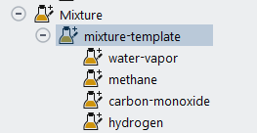
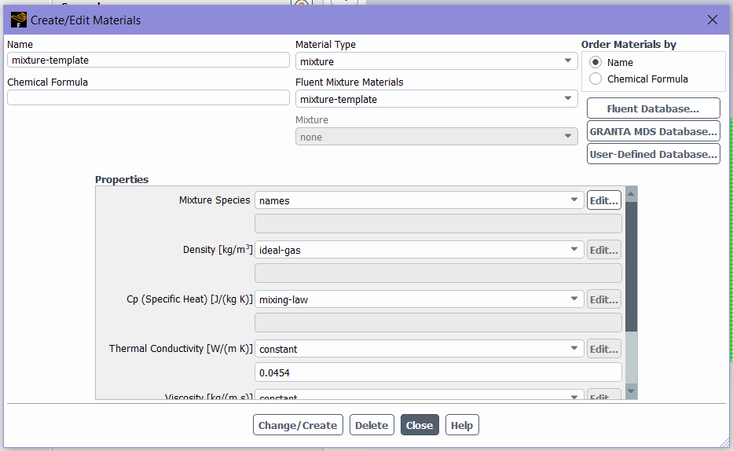
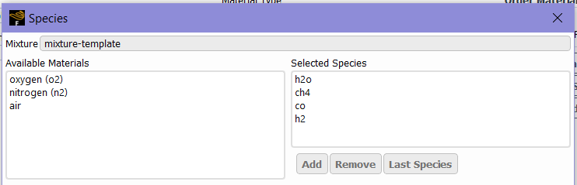
Set Up: Materials
Tambahkan materials Carbon-monoxide (CO) ; Hydrogen (H₂) ; Methane (CH₄) ; Water-vapor (H₂O), pada selected species untuk fase mixture.
Ubah opsi Density pada mixture menjadi ideal-gas.

Slide 16
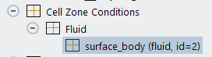
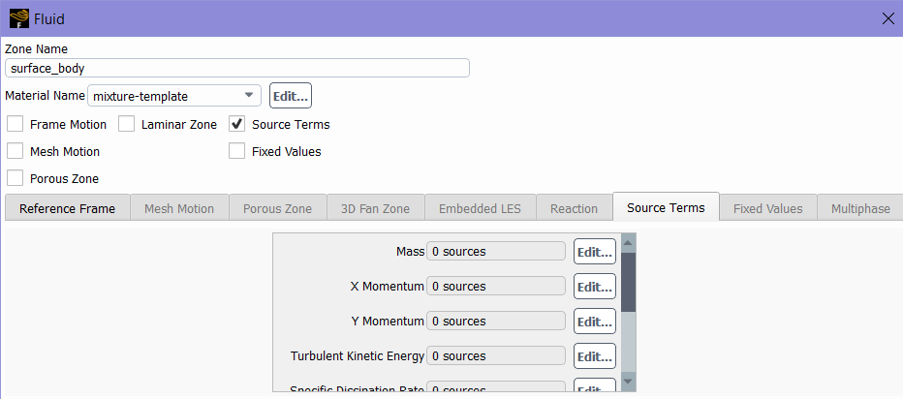
Set Up: Cell Zone Conditions
Edit bagian surface_body pada Cell Zone Conditions
Pilih Source Terms lalu, masukkan angka 1 sebagai number of sources untuk H₂O ; CH₄ ; CO. Pada kasus ini source term bersifat konstan.

Slide 17
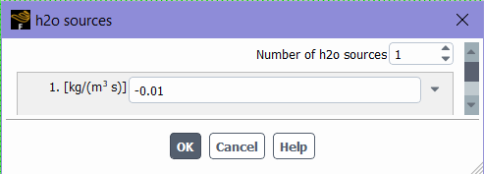
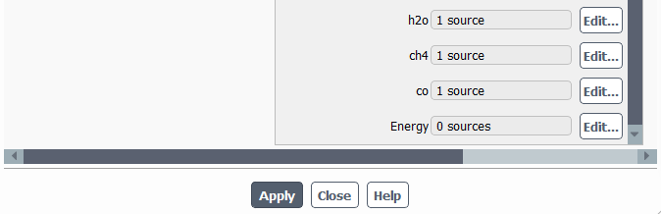
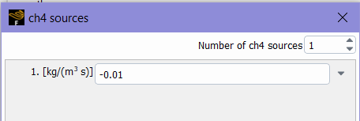
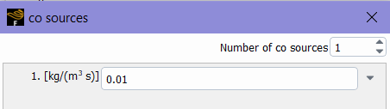
Set Up: Cell Zone Conditions
Klik tanda panah di bagian kanan kolom, lalu klik constant.
Masukkan nilai laju reaksi masing-masing komponen
Komponen H₂O
Komponen CH₄
Komponen CO

Slide 18
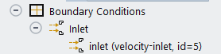
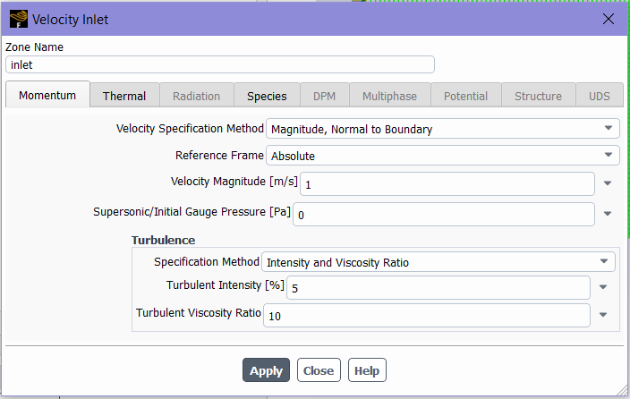
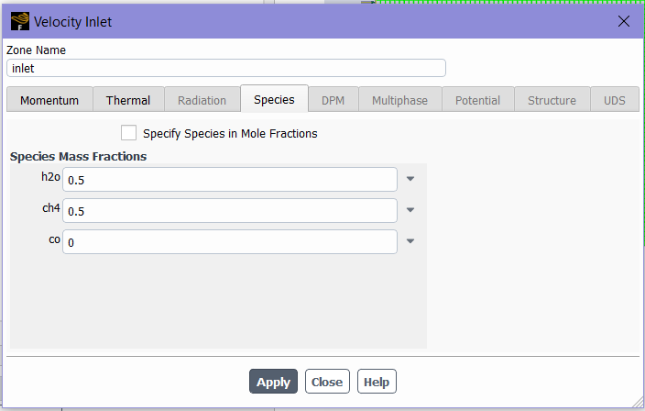
Set Up: Boundary Conditions (Inlet)
Edit bagian inlet (Velocity Inlet). Pada menu Momentum setting Velocity Magnitude menjadi 1 [m/s].
Pada menu Species, setting species mass fractions CH₄ dan H₂O menjadi 0.5, sesuai dengan ketentuan soal.
Momentum
Species Mass Fractions

Slide 19
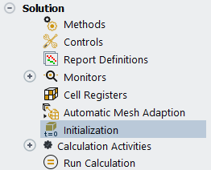
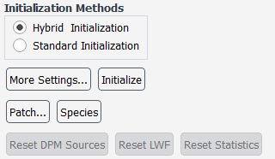
Set Up: Solution
Pada menu Initialization pilih Hybrid Initialization lalu klik Initialize, untuk menginisialisasi flow variables dan menyelesaikan PD dengan Laplace Transform, sehingga dihasilkan velocity fields yang sesuai sebelum di interpolasi.

Slide 20
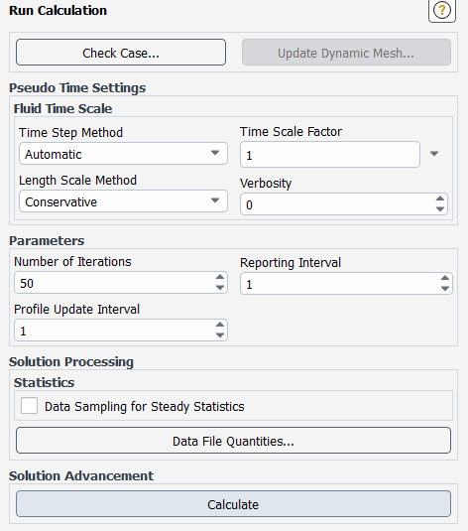
Set Up: Solution
Pada menu Solution pilih Run Calculation, lalu setting Number of Iterations sebanyak 50 kali iterasi.
Klik Calculate.

Slide 21
Interpretasi Hasil dan Pembahasan

Slide 22
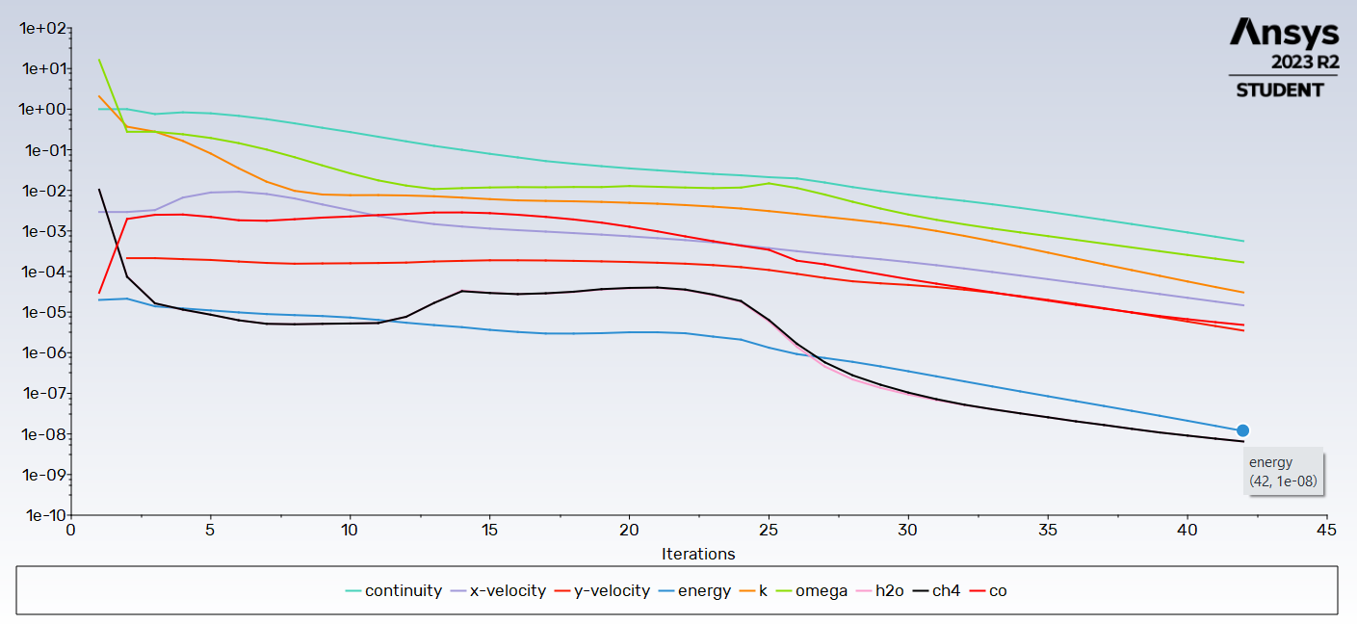
Residual-Graphic
Setelah ditentukan jumlah iterasi sebanyak 50 kali, diperoleh bahwa hasil iterasi mencapai konvergensi pada iterasi ke-42.

Slide 23
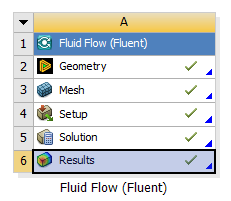
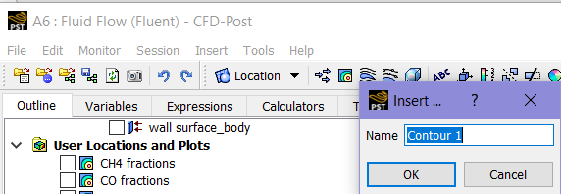
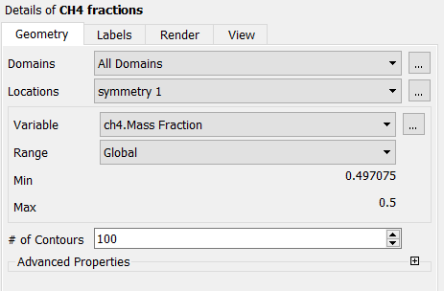
Hasil Simulasi: Contour
Pilih Results pada Workbench
Pilih icon untuk contour dan rename icon sesuai dengan contour yang akan dibuat
Pilih symmetry 1 sebagai lokasi surface yang akan di-contour
Set jumlah iterasi sebanyak 100 kali
Ubah variabel contour menjadi: Mass Fraction (CH₄, H₂O, H₂, dan CO); Pressure; dan Velocity Magnitude untuk memunculkan contour dari masing-masing variabel

Slide 24
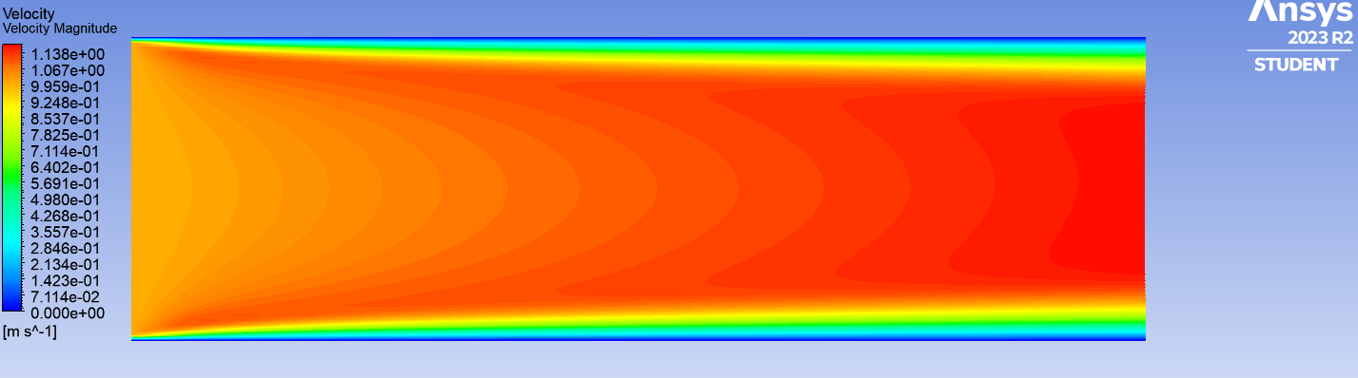
Contour Velocity Magnitude
Kondisi no-slip menyebabkan gradien kecepatan gas membentuk kurva parabolik. Kecepatan meningkat seiring berjalannya reaksi.

Slide 25
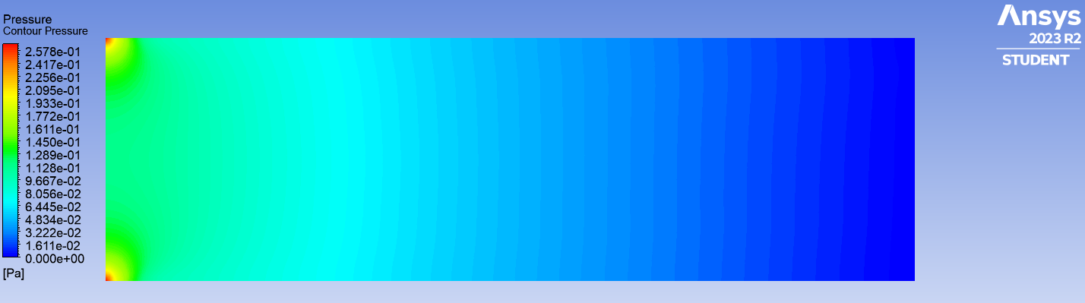
Contour Pressure
Seiring berjalannya reaksi, energi tekanan pada sistem akan berkurang karena terjadi konversi energi menjadi energi kinetik.

Slide 26
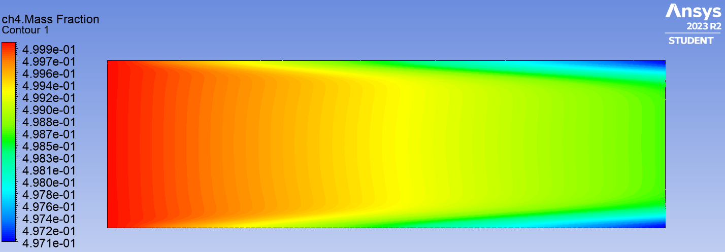
Contour Materials Mass-Fractions (CH₄)
Metana yang masuk akan bereaksi dan terjadi gradien reaksi ke arah aksial dan radial. Gradien ini terjadi karena adanya gradien kecepata di arah aksial.

Slide 27
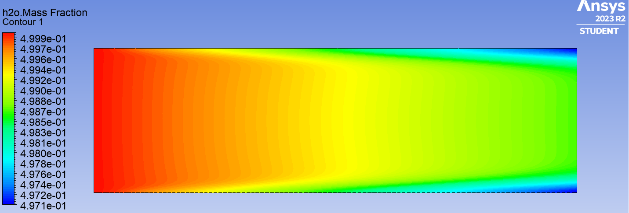
Contour Materials Mass-Fractions (H₂O)
Uap air dengan komposisi mol masuk sama seperti metana akan memiliki gradien konsentrasi yang mirip dengan metana.

Slide 28
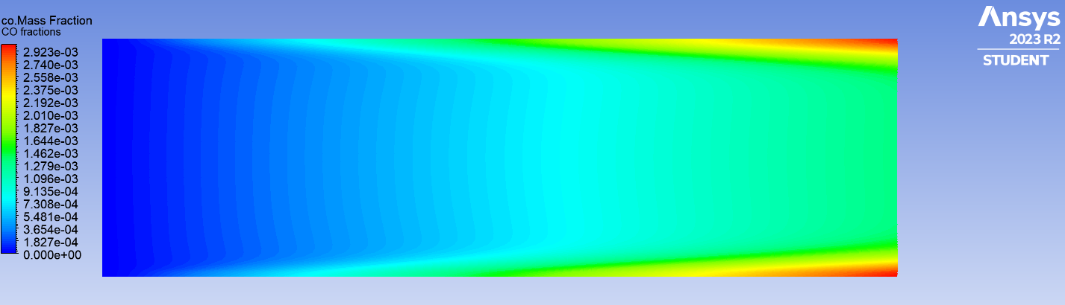
Contour Materials Mass-Fractions (CO)
Karbon monoksida yang terbentuk akan memiliki gradien konsentrasi ke arah radial dan aksial. Gradien ini muncul karena pengaruh dari gradien kecepatan fluida.

Slide 29
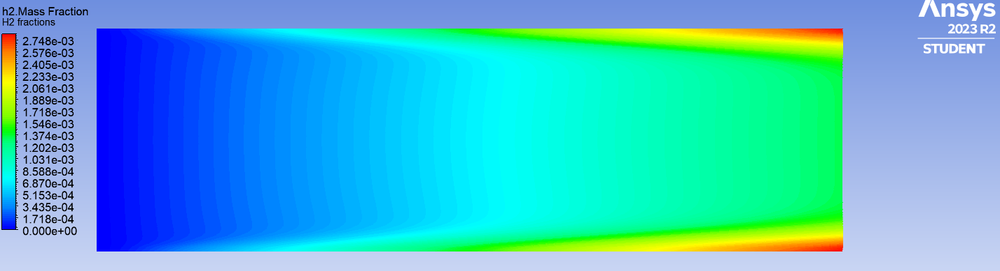
Contour Materials Mass-Fractions (H₂)
Hidrogen yang terbentuk akan memiliki gradien konsentrasi yang sama dengan uap air.

Slide 30
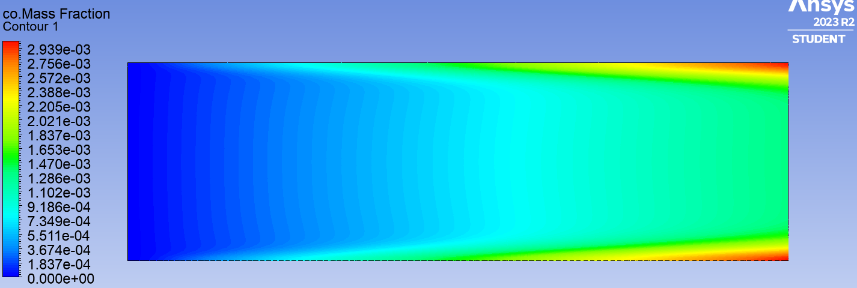
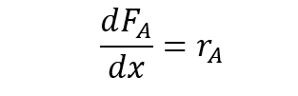
Pada reaktan dan produk, reaksi di dekat dinding pipa lebih cepat dibandingkan pusat pipa. Hal ini menyebabkan konsentrasi terendah reaktan dan konsentrasi tertinggi fluida berada di dekat dinding pipa. Hal ini dapat dijelaskan dengan pendekatan berikut.
Neraca mol pada reaktor dapat dalam keadaaan steady state adalah
A adalah reaktan metana.

Slide 31
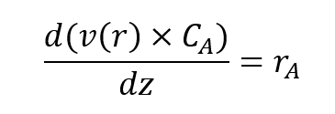
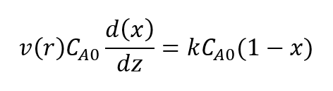
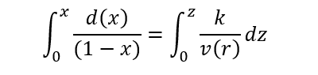
Pada daerah fully developed, dengan difusivitas yang lebih kecil dibandingkan bulk flow, laju perubahan konsentrasi di reaktor adalah sebagai berikut.
Dengan mengasumsikan reaksi orde 1, maka persamaan desain reaktor menjadi sebagai berikut.

Slide 32
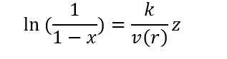
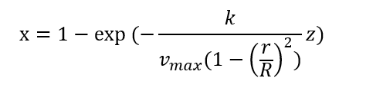
Pada daerah fully developed, dengan difusivitas yang relatif kecil dibandingkan bulk flow, laju perubahan konsentrasi di reaktor adalah sebagai berikut.
Selanjutnya, konversi reaktan sebagai fungsi posisi aksial dan jari-jari dapat dinyatakan dengan persamaan berikut.

Slide 33
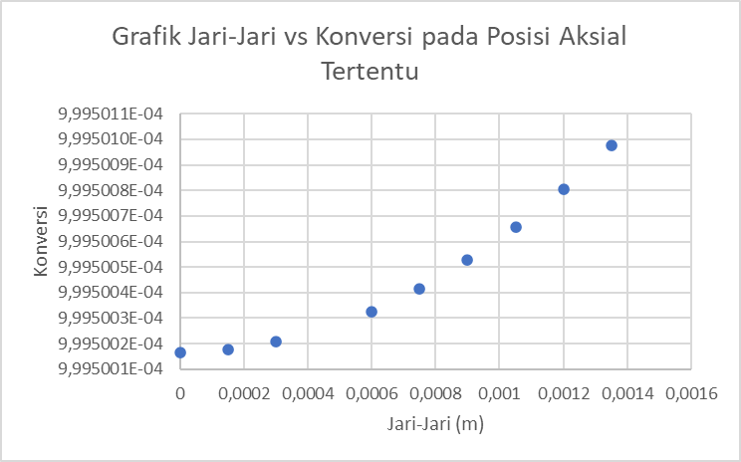
Contoh profil konversi sebagai fungsi jari-jari adalah sebagai berikut.

Slide 34
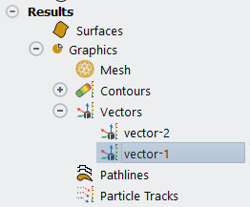
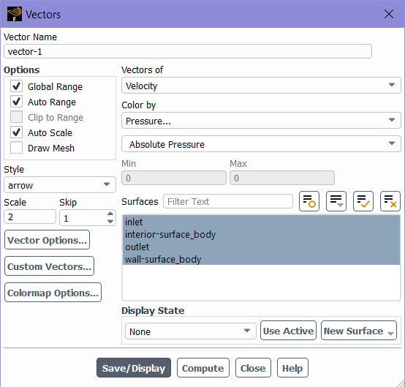
Hasil Simulasi: Velocity-Vectors
Pada Results, klik vector lalu edit
Pilih style: arrow
Pilih scale: 2 dan skip: 1
Pilih vectors of Velocity
Pilih color by Pressure
Pilih vector berdasarkan absolute pressure
Pilih surfaces yang akan di buat ke dalam vektor: inlet; interior-surface_body; outlet; dan wall-surface_body

Slide 35
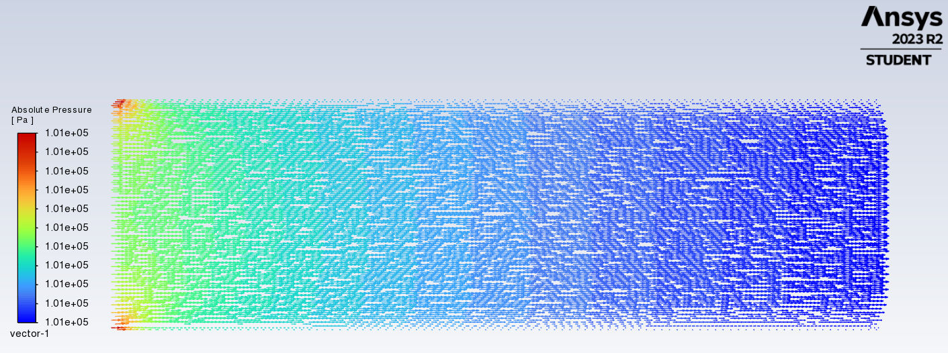
Velocity-Vectors by Absolute Pressure

Slide 36


Hasil Simulasi: Velocity-Vectors
Pada Results, klik vector lalu edit
Pilih style: arrow
Pilih scale: 2 dan skip: 1
Pilih vectors of Velocity
Pilih color by Velocity
Pilih vector berdasarkan Velocity Magnitude
Pilih surfaces yang akan di buat ke dalam vektor: inlet; interior-surface_body; outlet; dan wall-surface_body

Slide 37

Velocity-Vectors by Velocity Magnitude

Slide 38

CFD-Post
Velocity and Pressure
Reach Steady State

Slide 39

CFD-Post
Reactants Mass
Fraction Reach Steady
State

Slide 40

CFD-Post
Products Mass
Fraction Reach Steady
State

Slide 41

Mass-Flow Average on Inlet/Outlet
Dengan menggunakan function calculator pada CFD-Post dapat diperoleh, mass-flow average masing-masing komponen pada inlet dan outlet sebagai berikut:
Simulasi berhasil karena diperoleh kesetimbangan massa pada arus inlet dan outlet.
Komponen | Inlet | Outlet
CH₄ | 0.5 | 0.498415
H₂O | 0.5 | 0.498415
CO | 0 | 0.0028339
H₂ | 0 | 0.0028339

Slide 42
Kesimpulan
Berdasarkan simulasi yang dilakukan, didapatkan kesimpulan sebagai berikut.
Sepanjang berjalannya reaksi, energi tekanan pada sistem akan menurun akibat perubahan energi menjadi energi kinetik. Tekanan terdistribusi merata sepanjang luas penampang reaktor.
Energi kinetik pada sistem akan meningkat dengan pola parabolik akibat berlakunya kondisi no-slip pada dinding reaktor.
Profil velocity magnitude pada inlet dan outlet relatif serupa yang berarti bahwa arah dan kecepatan aliran relatif konstan di sepanjang reaktor.
Fraksi gas metana dan uap air akan berkurang seiring berjalannya reaksi. Pada posisi sumbu x (aksial) tertentu, semakin dekat dengan sumbu reaktor, fraksi metana akan semakin tinggi. Gradien konsentrasi ada pada sumbu aksial dan radial. Hal yang sebaliknya terjadi pada karbon monoksida dan hidrogen.
Jumlah reaktan yang tidak berkurang secara signifikan karena simulasi dilakukan di panjang reaktor sebesar 10 cm.
Konversi reaktan menjadi produk terjadi lebih cepat di sekitar dinding pipa dibandingkan pertengahan pipa karena flux bulk motion lebih tinggi dibandingkan flux difusi.

Slide 43
Daftar Pustaka
Fogler, H. S. (2016). Elements of chemical reaction engineering (5th ed.). Prentice Hall.

Slide 44
TERIMA KASIH

